Slide 1
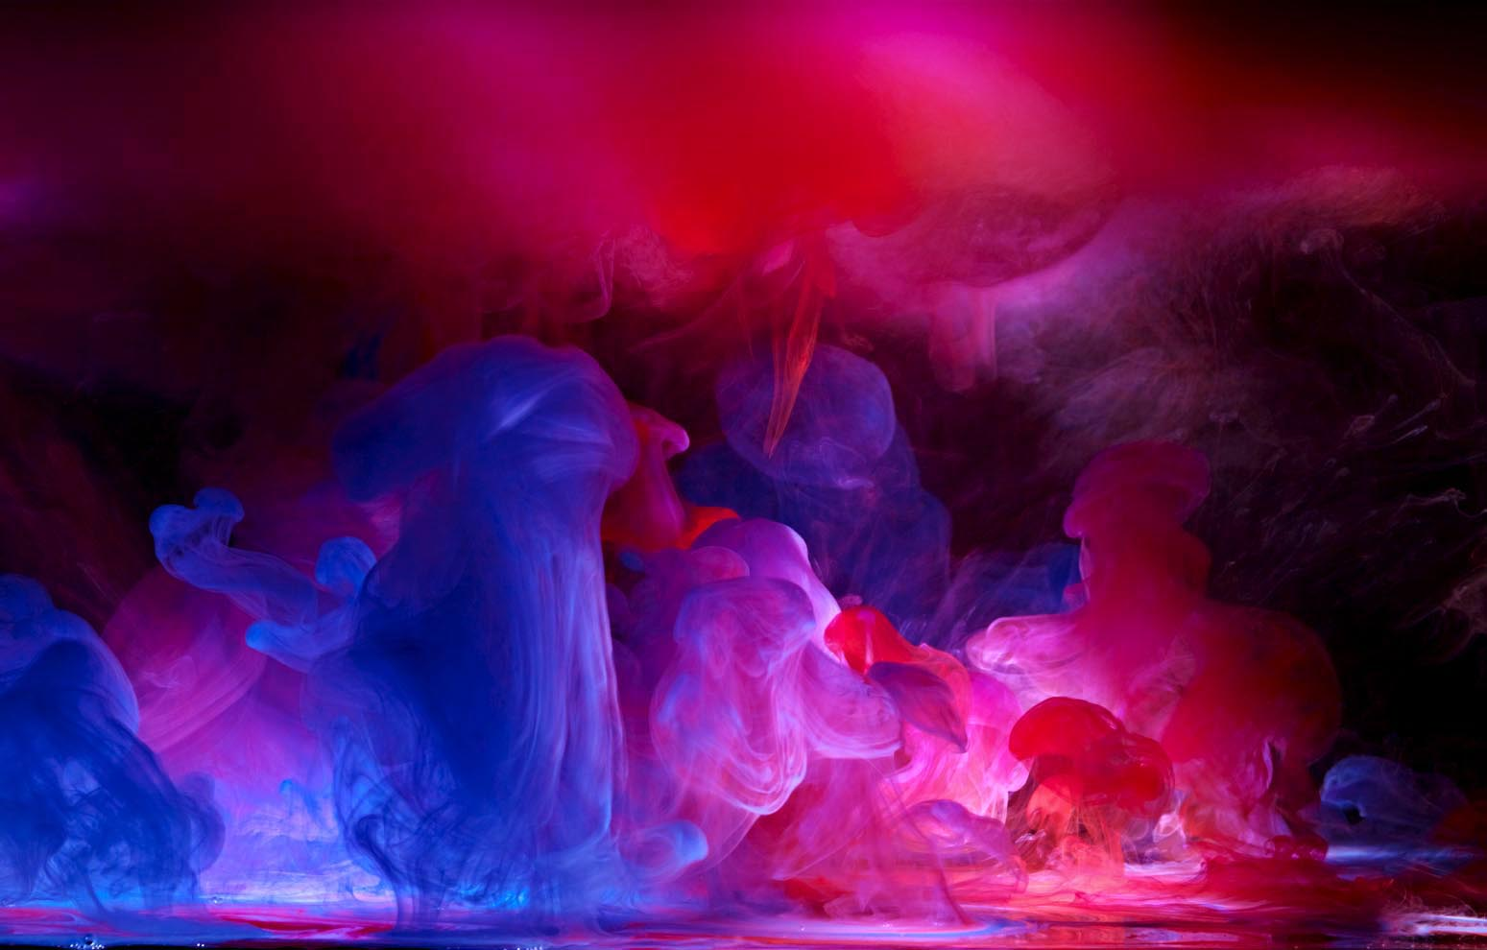
Что Я знаю?
Тест по
изобразительному искусству
по итогам 6 класса

Slide 2
Задание ’’Дешифровщик.’’
1 2 3
АБВ ГДЕ ЖЗИ Быстрый рисунок, обычно выполняемый с
4 5 6 натуры различными художественными
КЛМ НОП РСТ материалами 51165654
7 8 9
УФХ ЦЧШ ЩЪЫЬ
0
ЭЮЯ

Slide 3
2.Произведение декоративного искусства, выполненного из цветного стекла.
А.панно Б.гобелен
В.батик Г.витраж

Slide 4
3.Жанр изобразительного искусства, когда на картине могут быть изображены один или несколько человек.
А.портрет Б.пейзаж
В.натюрморт Г.исторический.

Slide 5
4. Изображение природы.
А.портрет Б.пейзаж
В.натюрморт Г.исторический.

Slide 6
5.Узор, предназначенный для украшения различных предметов.
А.украшение Б.орнамент
В.рисунок Г.наклейка.

Slide 7
6.Непрозрачные краски растворяющиеся водой.
А. акварель. Б.масляная
В.гуашь Г.темпера.

Slide 8
7. Временный публичный показ художественных
произведений
.
А.концерт Б.выставка
В.кино Г.театр.

Slide 9
8. Задание ’’Дешифровщик.’’
1 2 3
АБВ ГДЕ ЖЗИ Дощечка, на которой живописец
4 5 6 смешивает краски.
КЛМ НОП РСТ 5143661
7 8 9
УФХ ЦЧШ ЩЪЫЬ
0
ЭЮЯ

Slide 10
9.Поверхность, куда лучи света не гпопадают, то есть неосвещенная поверхность предмета
А.Рефлекс Б.Блик.
В.Тень Г.Свет.

Slide 11
10. Правила и закономерности изображения предметов в пространстве.
А.колорит Б.перспектива.
В.пропорции предметов. Г.конструкция.

Slide 12
11. Как называют художников, которые пишут море.
А.маринисты. Б.писатели.
В.живописцы Г.пейзажисты.

Slide 13
12. Художник рисует сам себя- это называется…
А.интимный портрет Б.парадный портрет
В.групповой портрет Г.автопортрет.

Slide 14
13. Сколько медведей изображено на картине И.Шишкина «Утро в сосновом бору.»
А. 3 Б.5
В.4 Г.0

Slide 15
14.К холодным цветам относятся.
А. синий Б. красный.
В.голубой Г.желтый.

Slide 16
15. К теплым цветам относятся.
А. синий Б. красный.
В.голубой Г.желтый.

Slide 17
16.Техника росписи ткани, рисунок на которую наносится ручным способом.
А.панно Б.гобелен
В.батик Г.витраж

Slide 18
17.Перечислите виды изобразительного искусства.

Slide 19
18.Перечислите жанры изобразительного искусства.

